Slide 1
PESQUISADOR/PROCURADOR EDUCACIONAL INSTITUCIONAL
PERFIL, PAPEL E ATUAÇÃO DO
PI, AI E SECRETÁRIOS ACADÊMICOS

Slide 2
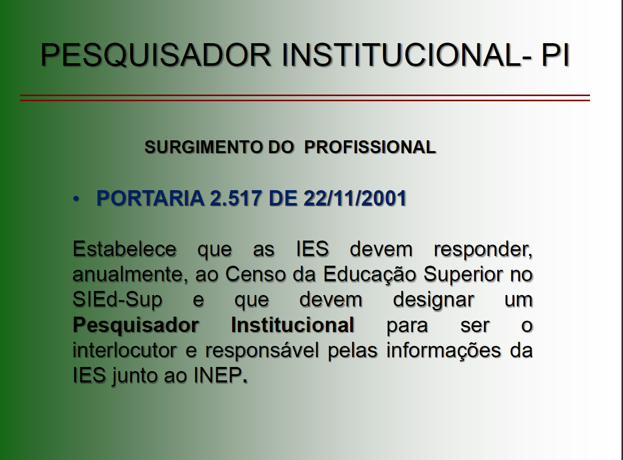

Slide 3
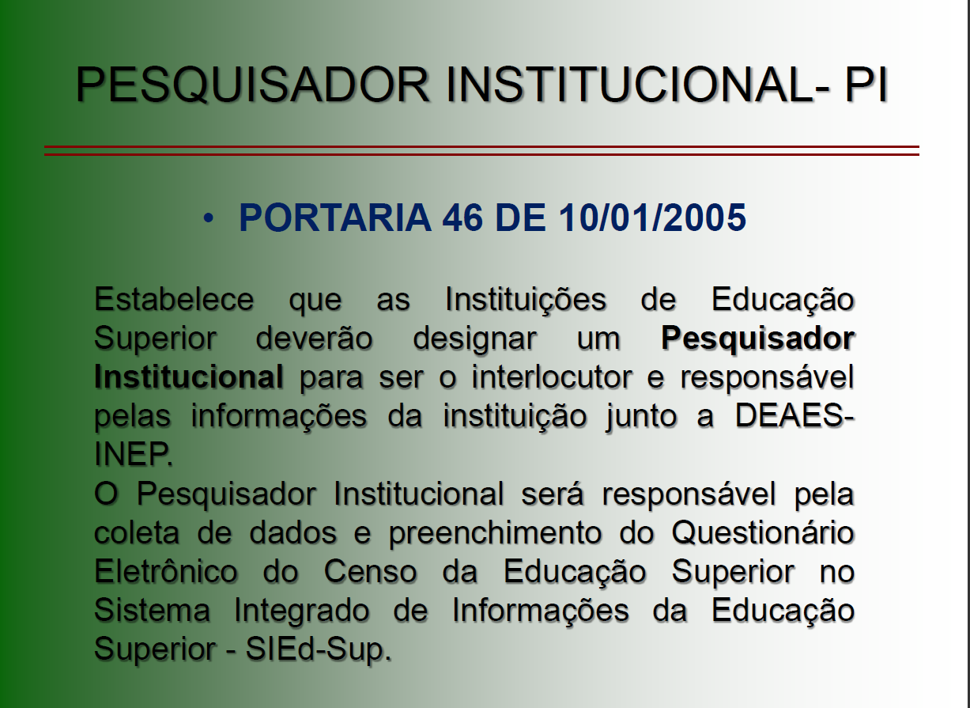

Slide 4
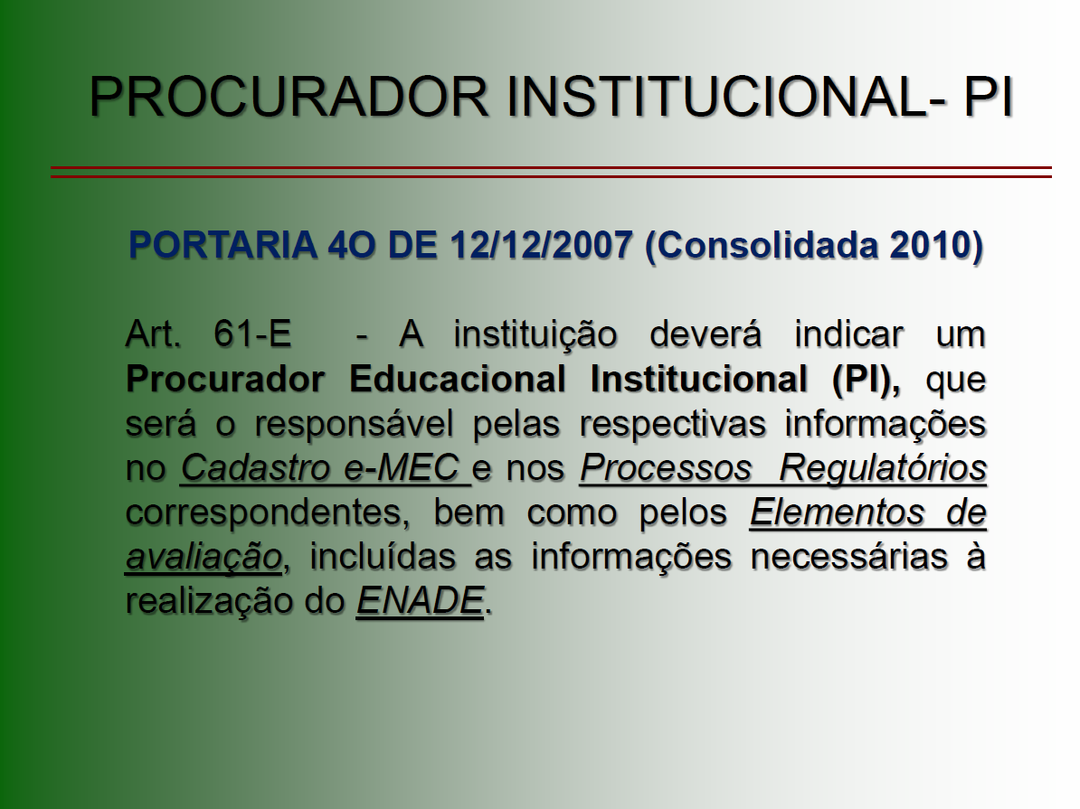

Slide 5
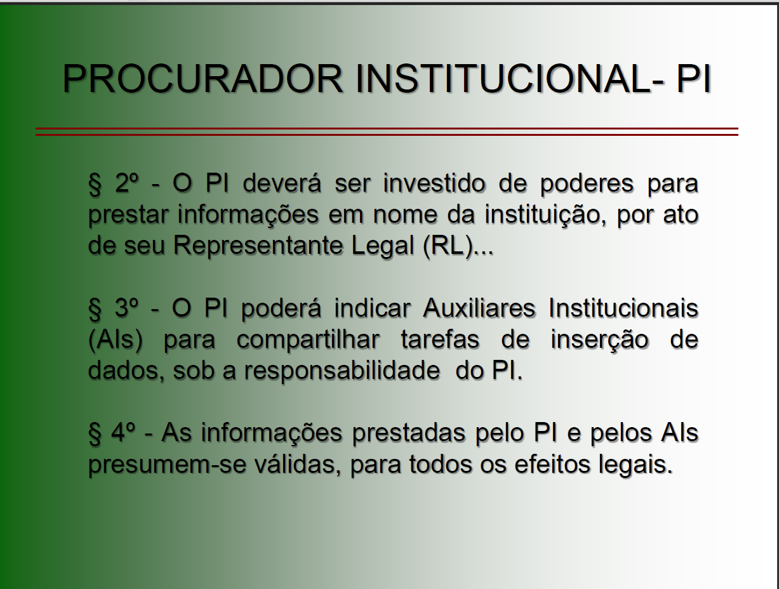

Slide 6
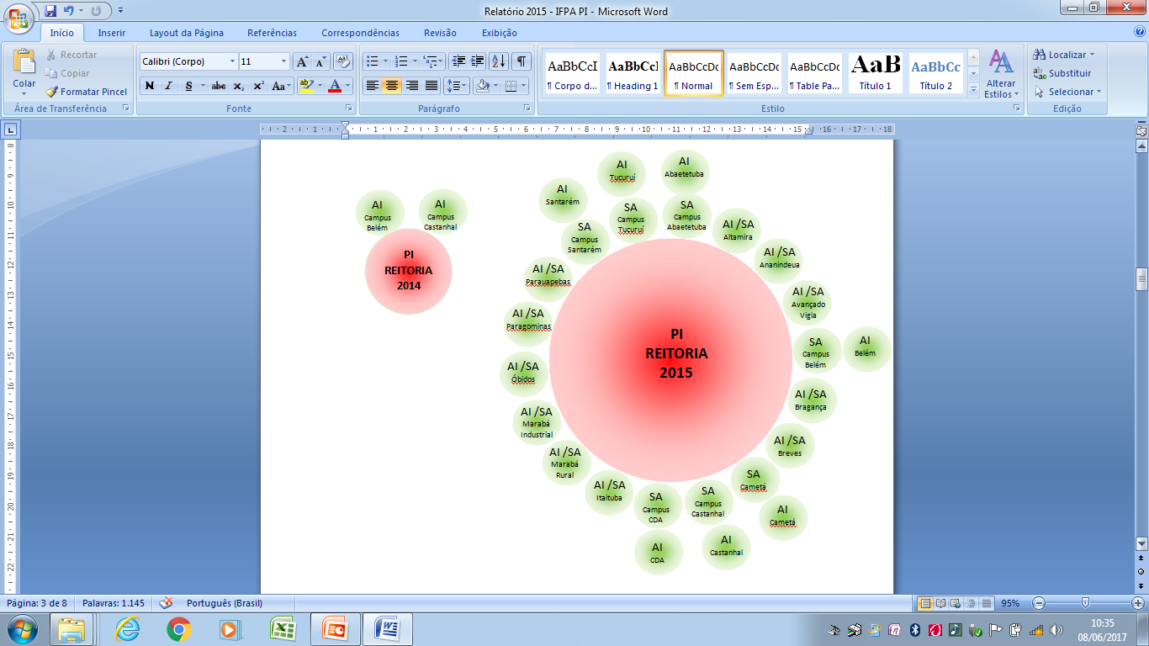
Estrutura dos Auxiliares Institucionais

Slide 7
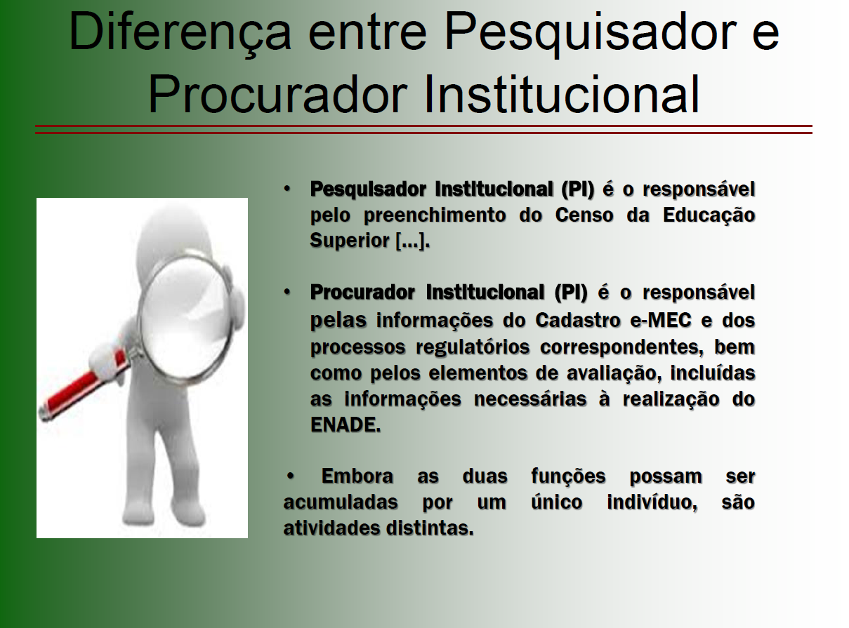

Slide 8
ATUAÇÃO NOS SISTEMAS
e-MEC (PI, AI)
SISTEC (PI, AI* e Secretários acadêmicos)
Censup (PI, AI e secretários acadêmicos)
Educacenso (PI, AI* e secretários acadêmicos)
Enade (Coordenadores e AI*)
SIGAA (PI, AI* e Secretários acadêmicos)
* Ação de acompanhar.

Slide 9
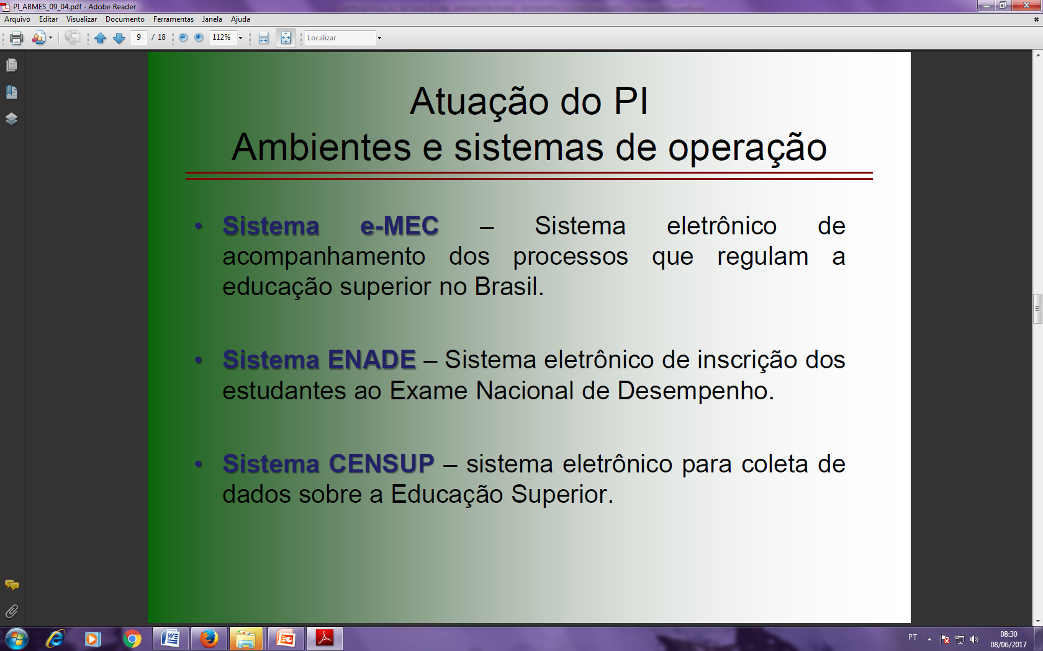

Slide 10
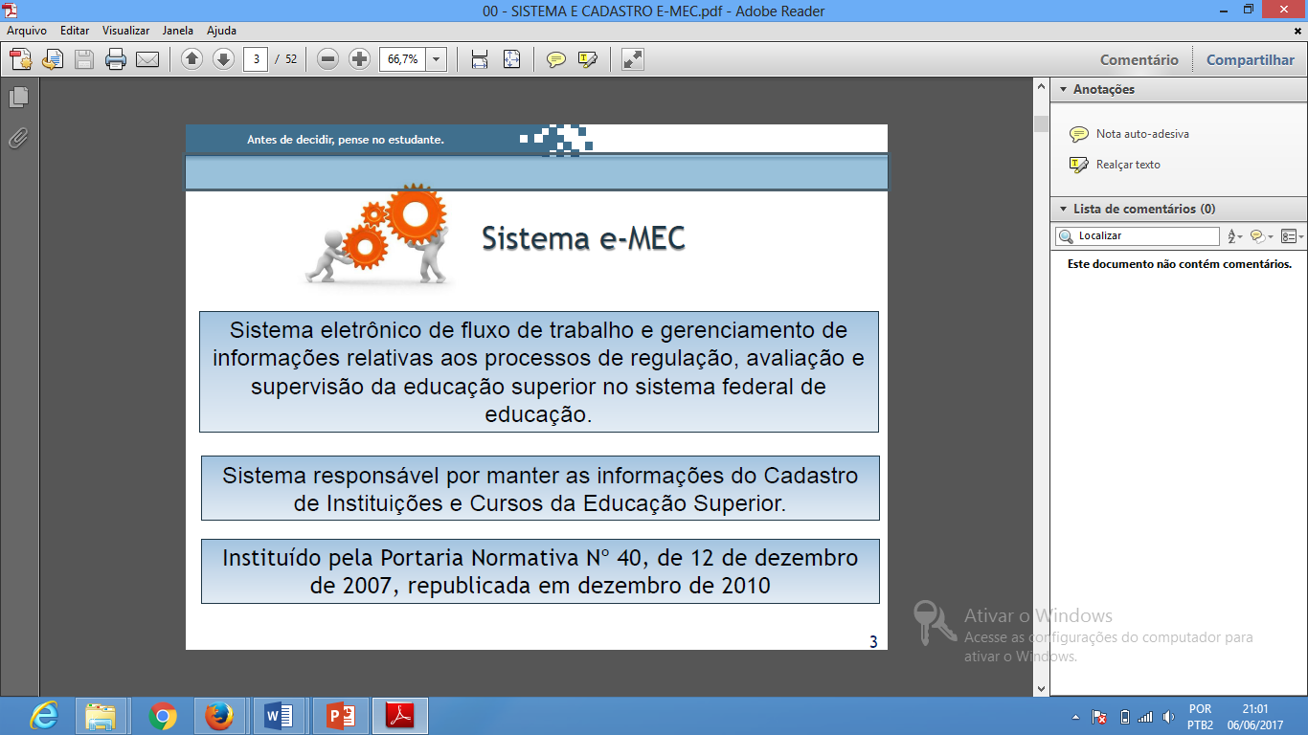

Slide 11
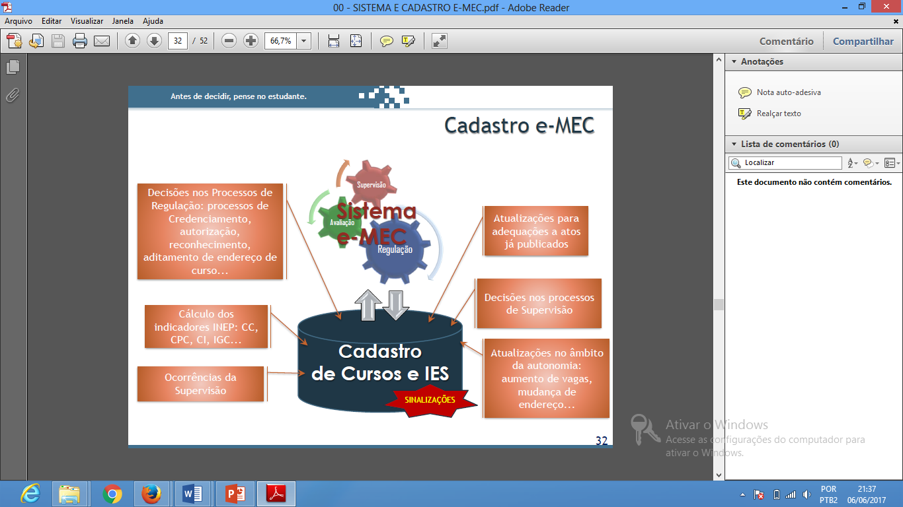

Slide 12
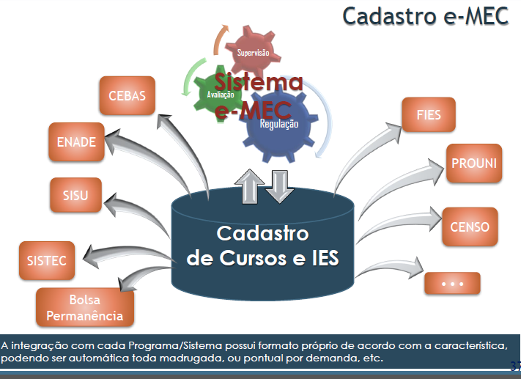

Slide 13
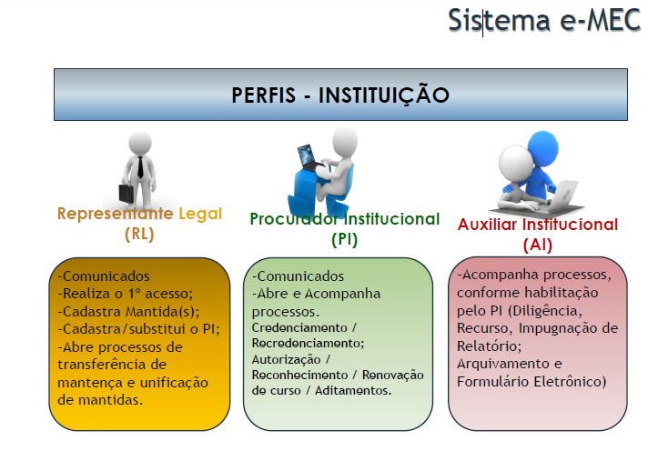

Slide 14
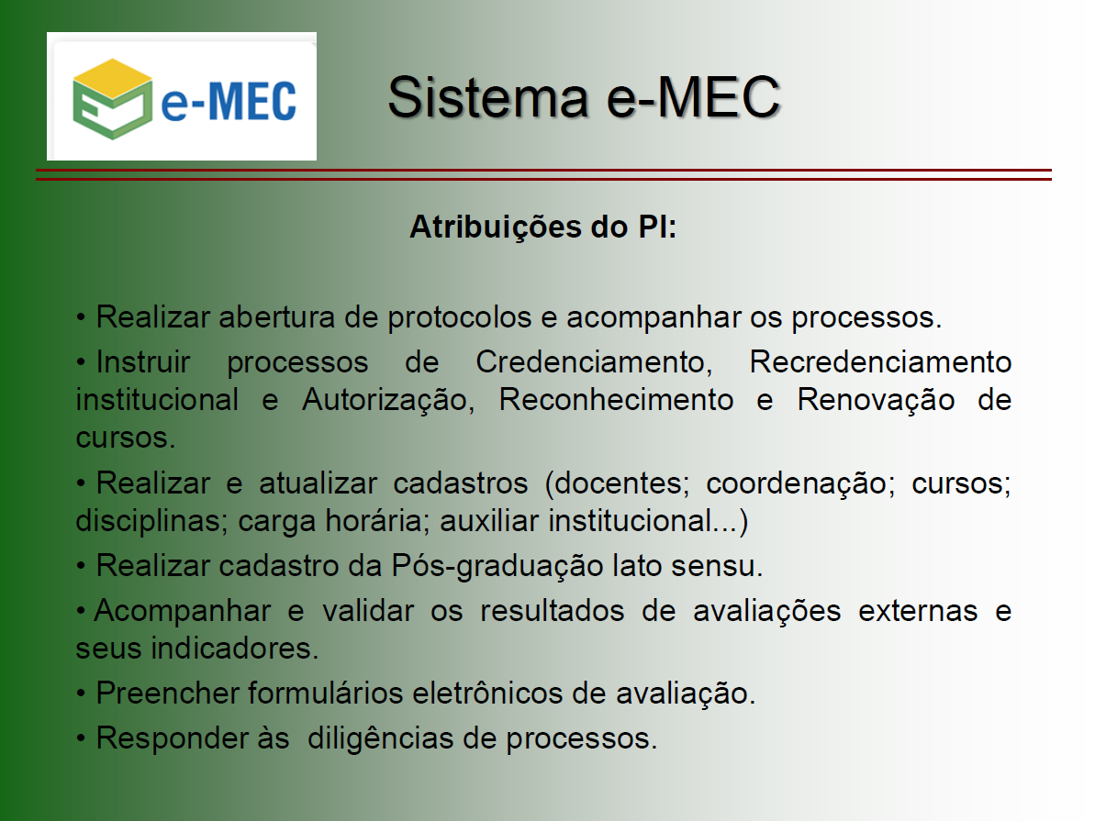
dos Coordenadores e AI

Slide 15
Atualizações Anuais ou de acordo com o Ato autorizativo
Infraestrutura
Dirigentes
Docentes
Coordenadores de Curso (Enade)
Objetivo da Atualização anual: Para o preenchimento dos FE dos atos autorizativos (Reconhecimento e Renovação de Curso)

Slide 16
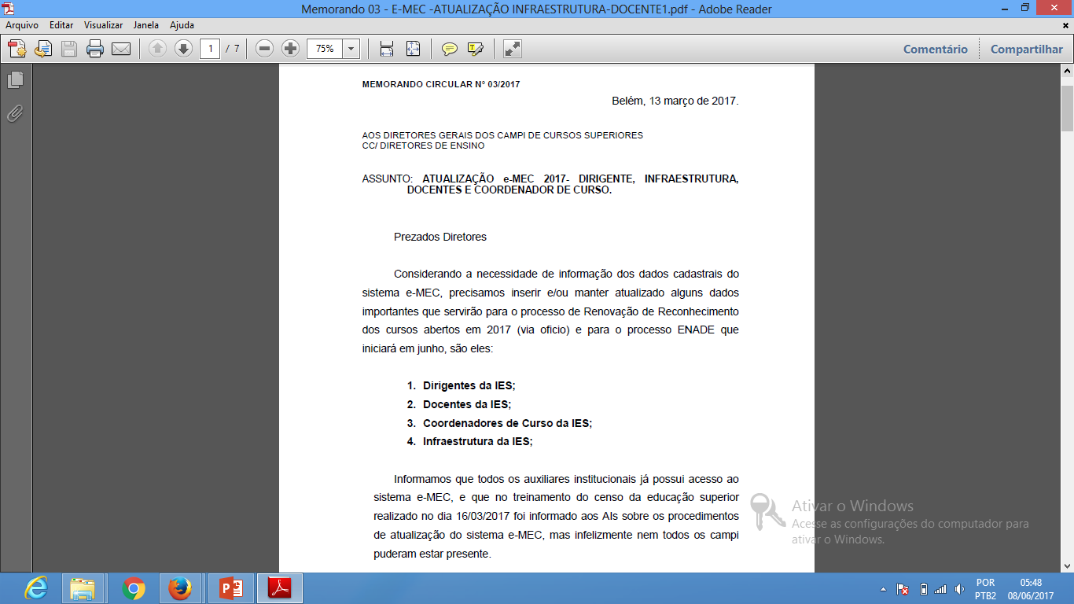

Slide 17
Criação do documento modelo para preenchimento do FE;
Criação de um Banco de dado padrão para compor os atributos dos docentes com atualização anual;

Slide 18
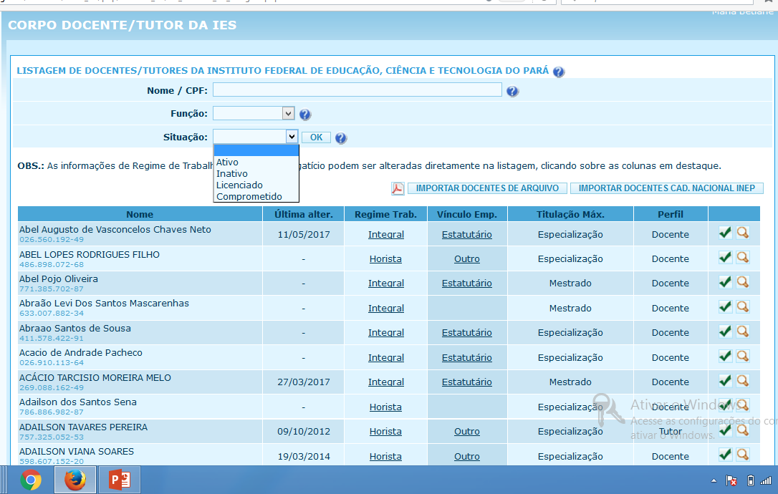
Atualizações do Docentes

Slide 19
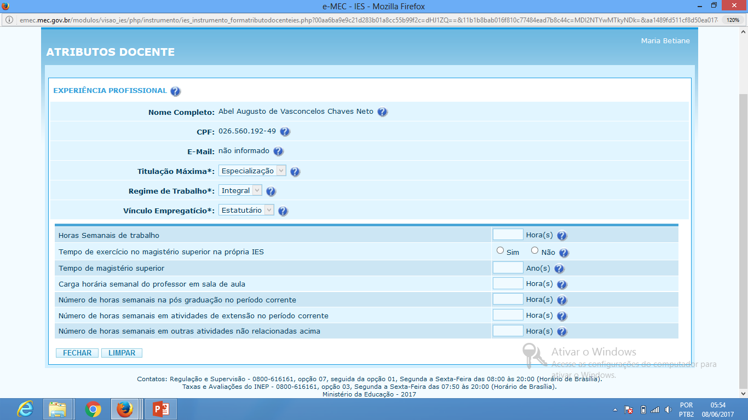
Tabela de Atributo dos Docentes
Fulano de Tal
xxx.xxx.xxx-xx

Slide 20
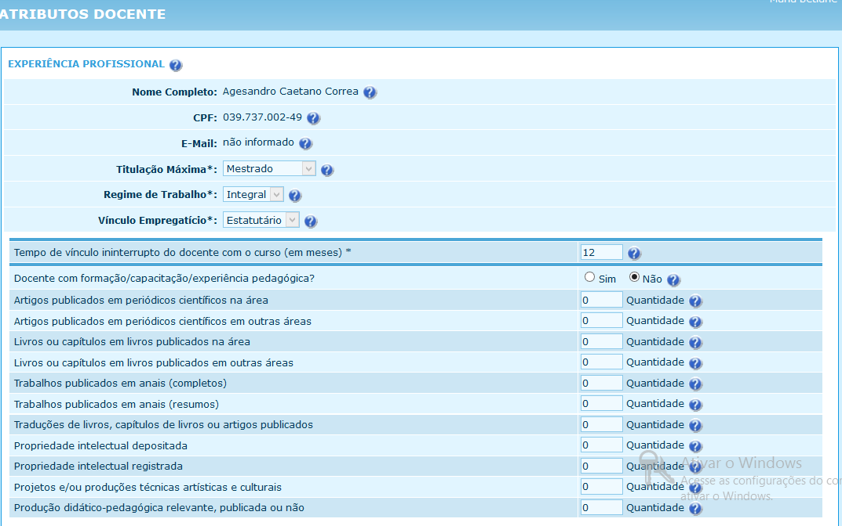
Avaliações de Cursos
Fulano de Tal
xxx.xxx.xxx-xx

Slide 21
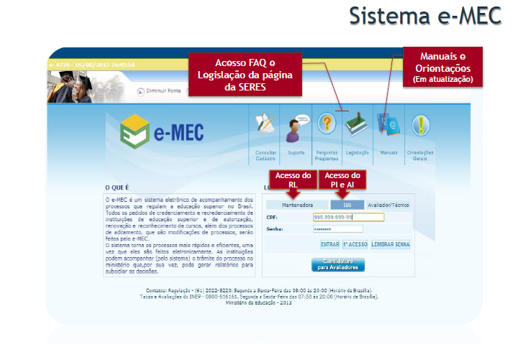

Slide 22
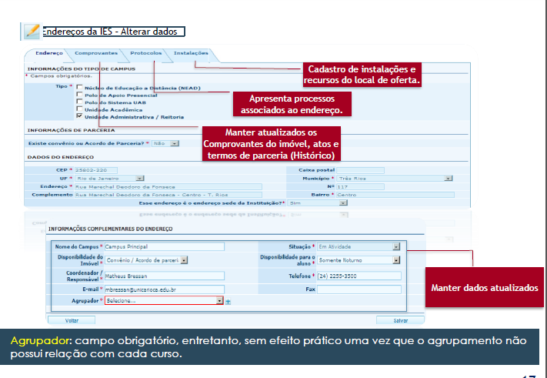

Slide 23
